Slide 1
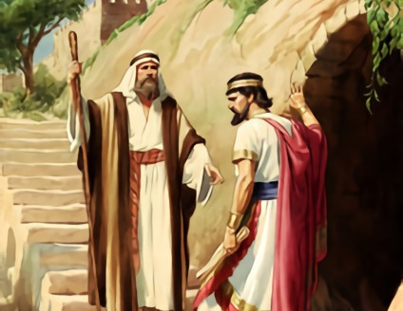
CALEA CEA GREA
Studiul 4 pentru
23 ianuarie 2021

Slide 2
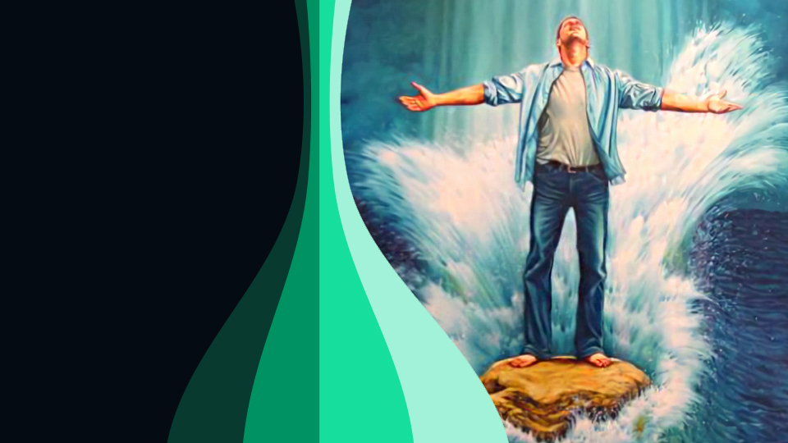
„Eu nădăjduiesc în Domnul, care Îşi ascunde faţa de casa lui Iacov. În El îmi pun încrederea.”
Isaia 8:17

Slide 3

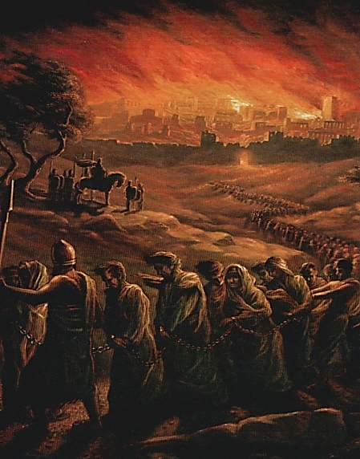
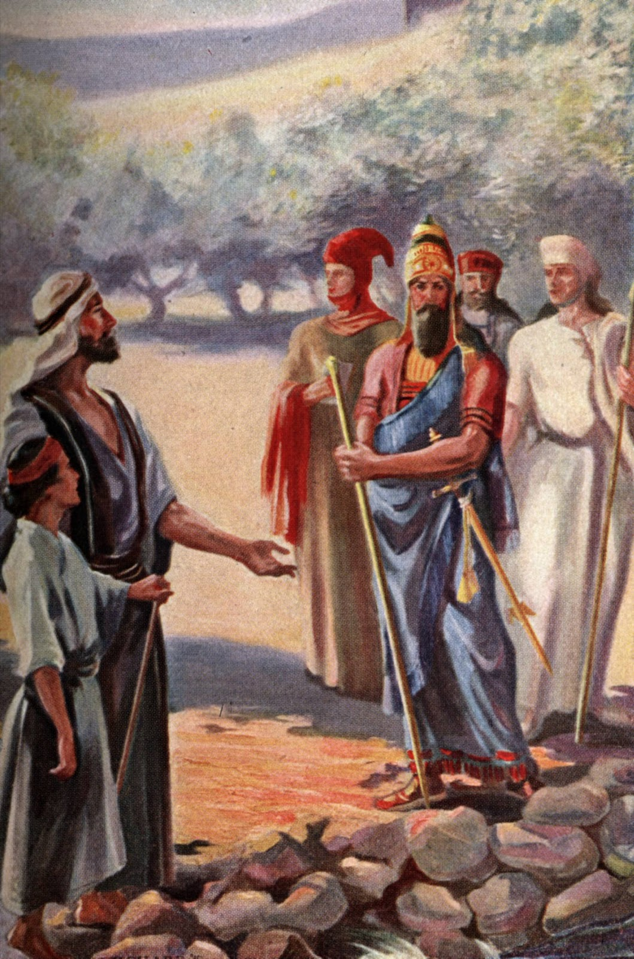







Ahaz a respins ajutorul oferit de Dumnezeu pentru a scăpa de duşmanii săi.
Poporul Israel a suferit consecinţele unei decizii proaste a regelui lor.
Ceea ce nu au vrut să înveţe cu bine, a trebuit să înveţe cu greu.
Ce se va întâmpla?
  Cuvântul lui Dumnezeu se împlineşte. Isaia 7:15-16.
  Consecinţele neascultării. Isaia 7:17-25.
  Grăbiţi, dar nu distruşi. Isaia 8:1-10.
Ce trebuie să facem?
  Să ne temem de Domnul. Isaia 8:11-15.
  Să nu credem minciunile. Isaia 8:16-22.

Slide 4

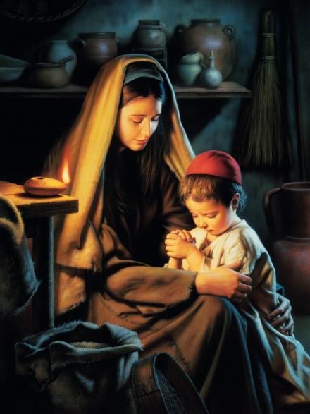
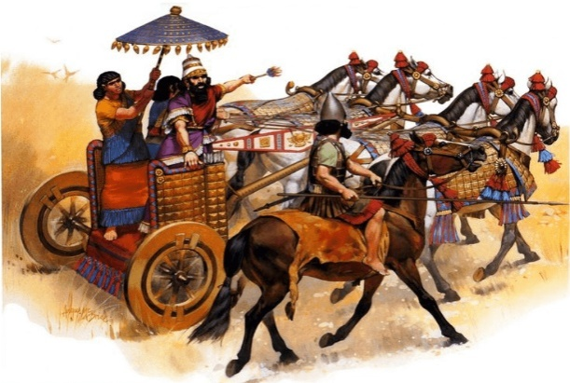
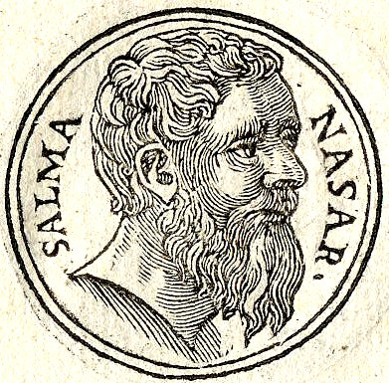
CUVÂNTUL LUI DUMNEZEU SE ÎMPLINEŞTE
„Fiindcă, înainte de a şti copilul cum să respingă răul şi să aleagă binele, ţara celor doi regi de care te temi va fi pustiită.” (Isaia 7:16)
În 734 î.Hr., Cuvântul lui Dumnezeu a prezis că, înainte ca să poată vorbi clar copilul care se va naşte, şi înainte ca acesta să aibă capacitatea de a distinge pentru sine între bine şi rău, regatele Israelului şi Siria nu vor mai exista (Isaia 8: 4; 7:16).
Doi ani mai târziu, în 732 î.Hr., când fiul lui Isaia avea puţin peste un an (şi el bâlbâia primele sale cuvinte), Siria a fost cucerită şi absorbită în imperiul asirian.
Doisprezece ani mai târziu, în 722 î.e.n. (când copilul avea puterea de a alege), împărăţia lui Israel a fost total devastată de Salmanasar al V-lea, iar poporul său a fost deportat în Mesopotamia şi Media (2 Regi 17:3-6).

Slide 5

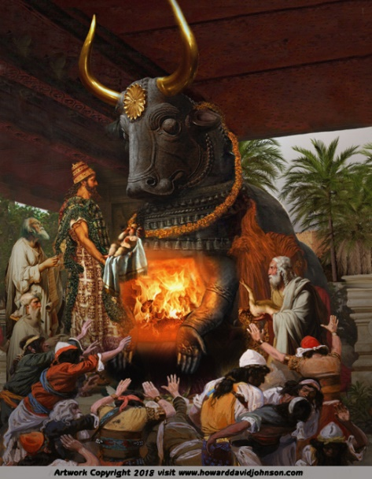
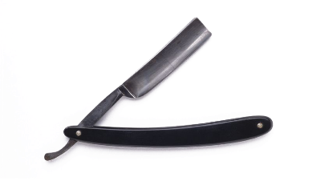
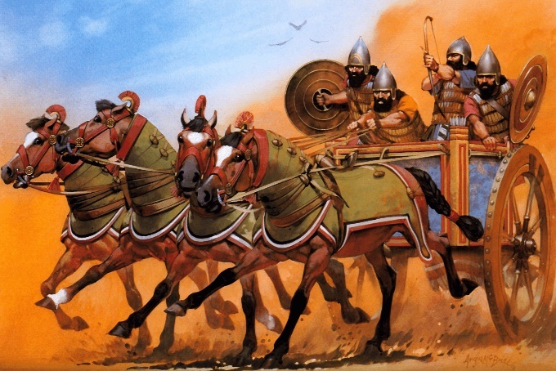
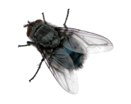
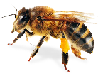
CONSECINŢELE NEASCULTĂRII
„Domnul va aduce peste tine, peste poporul tău şi peste casa ta vremuri cum n‑au mai fost din perioada când Efraim s‑a despărţit de Iuda – El îl va aduce pe împăratul Asiriei.” (Isaia 7:17)
Mesajul lui Dumnezeu a fost că El se va ocupa de distrugerea regatelor Israelului şi Siriei, fără a fi nevoie ca Ahaz să facă ceva în acest sens.
Cu toate acestea, Ahaz nu numai că nu s-a supus aliindu-se cu Asiria, ci s-a închinat şi zeilor Siriei, crezând că sunt mai puternici decât Dumnezeu însuşi (2 Cronici 28:22-23).
Din acest motiv, Dumnezeu a trimis Egiptul şi Asiria (musca şi albina, v. 18) împotriva lui Iuda, folosind Asiria ca „brici împrumutat” pentru a zdrobi împărăţia lui Iuda (v. 20).
Acestea sunt consecinţele încrederii în oameni în momentele în care ar trebui să ne încredem doar în Dumnezeu (Psalmul 146:3).

Slide 6

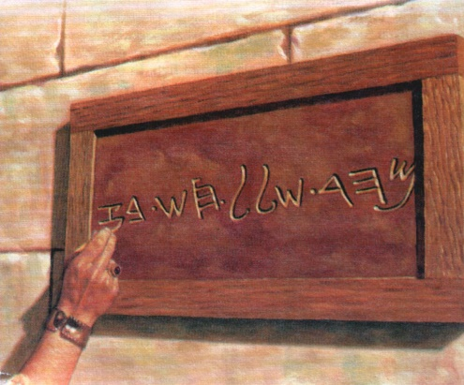

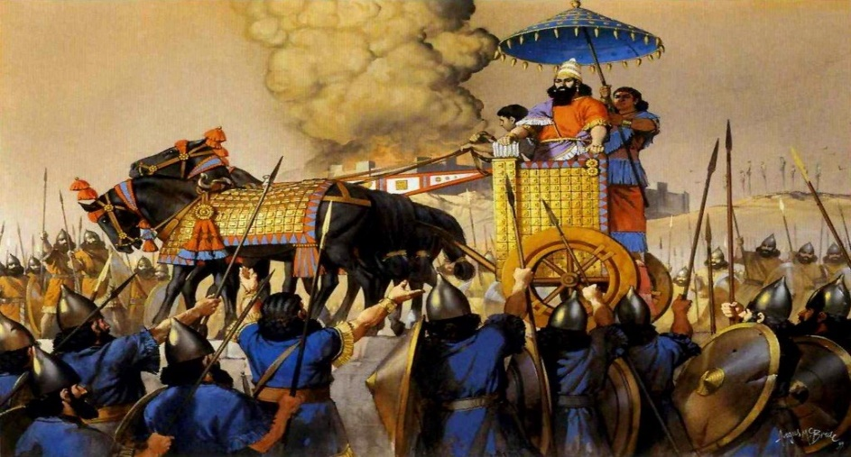

GRĂBIŢI, DAR NU DISTRUŞI
„Va năvăli în Iuda ca un puhoi şi, curgând peste, le va ajunge până la gât!
Aripile sale întinse vor acoperi întinderea ţării tale, Emanuele!” (Isaia 8:8)
Dumnezeu l-a rugat pe Isaia să scrie numele fiului său înaintea martorilor, chiar înainte ca acesta să fie conceput (v. 1-2). La fel ca celălalt fiu al său, Shear-Iasub, acest băiat avea să fie un semn, deoarece numele său [Maher-Şalal-Haş-Baz] înseamnă „grăbeşte-te, prădează, aruncă-te asupra prăzii” (v. 18).
A fost avertismentul cuceririi rapide de către Asiria a teritoriilor Siriei şi Israelului. Cu toate acestea, Ţiglat-Pileser al III-lea nu s-a oprit aici, ci, ca un torent de ape puternice, a măturat şi teritoriul lui Iuda.
Dar Dumnezeu, în mila Sa, a permis ca atacul să coboare „până la gât”, fără a lăsa complet risipa lui Iuda. Rămăşiţa a fost salvată.

Slide 7

„Dar în Iuda mai locuiau şi mii care păstrau credinţa în Iehova, refuzând cu hotărâre să fie atraşi în idolatrie. Către aceştia, Isaia, Mica şi colaboratorii lor priveau cu nădejde când erau martori la ruina produsă în ultimii ani ai domniei lui Ahaz. Sanctuarul lor era închis, dar cei credincioşi aveau asigurarea: „Dumnezeu este cu noi (Emanuel) ... Sfinţiţi însă pe Domnul oştirilor. De El să vă temeţi şi să vă înfricoşaţi. Şi atunci El va fi un locaş sfânt”” (Isaías 8:10,13,14)”
E.G.W. (Profeţi şi regi, pag. 330)

Slide 8

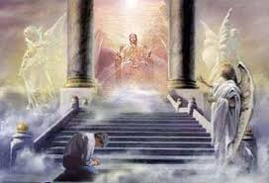
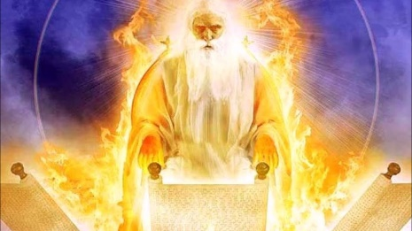
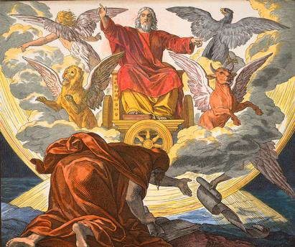
TEME-TE DE DUMNEZEU
„Ci pe Domnul Oştirilor să‑L priviţi ca sfânt; de El să vă fie teamă şi de El să vă îngroziţi.” (Isaia 8:13)
Isaia a fost avertizat să nu facă ceea ce face majoritatea, să nu se teamă de ceea ce se teme majoritatea şi nici să nu se îngrozească (v. 11-12).
Pe cine ar trebui să sfinţim [ascultăm], de cine să ne temem [respectăm] şi chiar să ne îngrozim, este Dumnezeu (v. 13).
Adevărata frică de Dumnezeu înseamnă că Îl recunoşti ca Putere supremă a Universului. Dacă El este de partea ta, nimeni altcineva nu te poate atinge fără permisiunea Lui. Dacă el este împotriva ta pentru că te-ai răzvrătit împotriva Lui ... ar trebui să te temi de El.

Slide 9

„Mintea noastră trebuie să fie fixată asupra lui Dumnezeu şi nu trebuie să ne temem de teama celor răi, adică, să ne temem de ceea ce se tem ei şi să adorăm ceea ce adoră ei, ci să fim curajoşi şi îndrăzneţi pentru adevăr. Dacă ne-ar putea fi deschişi ochii, am vedea siluetele îngerilor răi în jurul nostru, străduindu-se să inventeze vreo modalitate nouă de a ne necăji şi distruge; şi am vedea, de asemenea, îngeri ai lui Dumnezeu păzindu-ne de puterea lor; căci ochiul atent al lui Dumnezeu veghează întotdeauna pentru binele lui Israel şi El Îşi va proteja şi salva poporul, dacă ei îşi vor pune încrederea în El. Când va năvăli vrăjmaşul ca un râu, Duhul Domnului îl va pune pe fugă.”
E.G.W. (Scrieri timpurii , pag. 60)

Slide 10

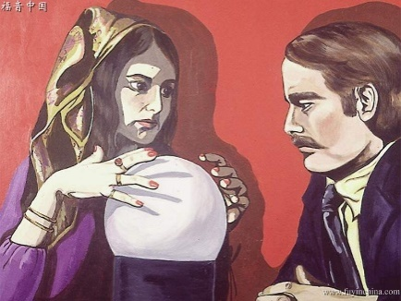
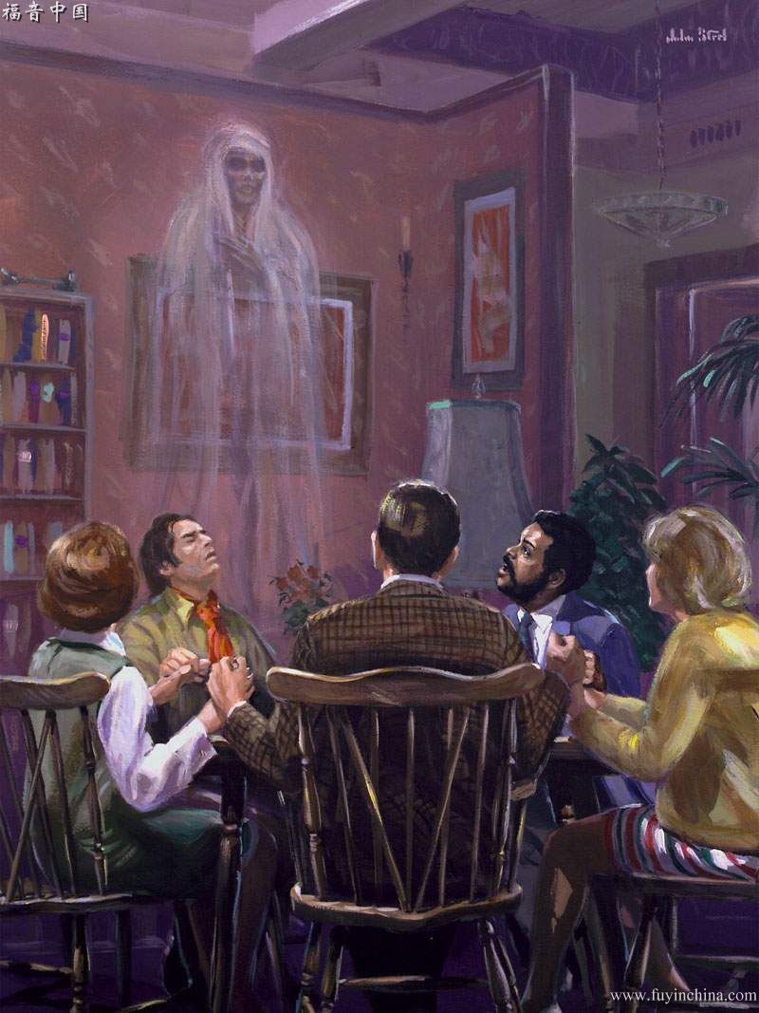
SĂ NU CREDEM ÎN MINCIUNI
„Când vă vor zice: „Căutaţi‑i pe cei ce întreabă duhurile morţilor şi pe cei ce cheamă spiritele, pe cei care îngaimă şi bolborosesc!“, să răspundeţi: „Nu va întreba oare un popor pe Dumnezeul său? De ce să întrebe pe cei morţi pentru cei vii?” (Isaia 8:19)
Religia lui Ahaz (şi o mare parte din Iuda) se baza pe idolatrie, ghicire şi închinarea morţilor. Toate acestea erau în mod deschis contrare „Legii şi mărturiei” rânduite de Dumnezeu (v. 20).
Dar acest tip de credinţă nu a murit. Deşi nu se intenţionează să venerăm idolii în mod deschis astăzi, spiritualismul, vrăjitoria modernă şi New Age au pătruns în cultura noastră cu credinţe cu privire la morţii care comunică cu cei vii şi decid sau îşi divinizează viitorul.
Pe baza Bibliei, trebuie să respingem ferm aceste minciuni subtile. Plecarea de la ei este o chestiune de loialitate faţă de Dumnezeu.

Slide 11

„Fiecare ar trebui să încerce să cunoască Cuvântul lui Dumnezeu pentru sine prin rugăciune fierbinte şi să-l împlinească ... În toate preocupările voastre temporare, în toate grijile şi anxietăţile voastre, aşteptaţi pe Domnul. Nu vă încredeţi în prinţi sau fii de oameni, deoarece aceştia ocupă funcţii de încredere. Domnul a unit inimile voastre cu ale sale. Dacă îl iubeşti şi ai fost acceptat în slujba lui, poartă toate poverile tale, publice şi private, Domnului şi speră în el.”
E.G.W. (Fiecare zi cu Dumnezeu, 14 martie)

